Slide 1
ТЕМА 4. БЕЗПЕКОВИЙ ВИМІР СПІВПРАЦІ УКРАЇНИ ТА ЄС

Slide 2
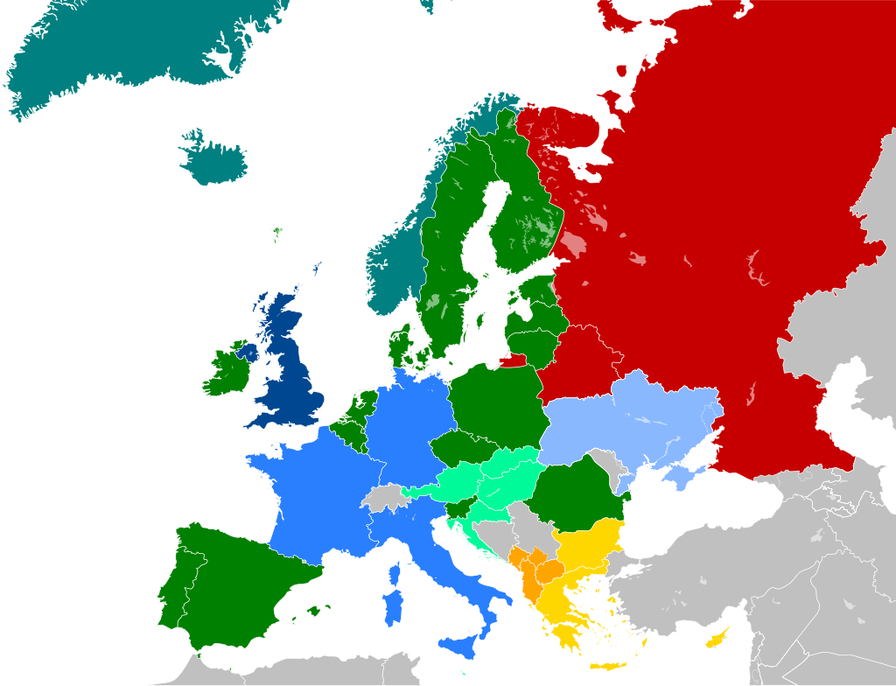
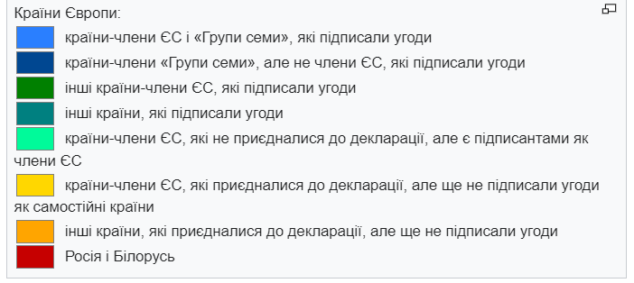
Мапа угод про співробітництво у сфері оборони й безпеки, укладених Україною

Slide 3
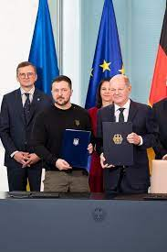
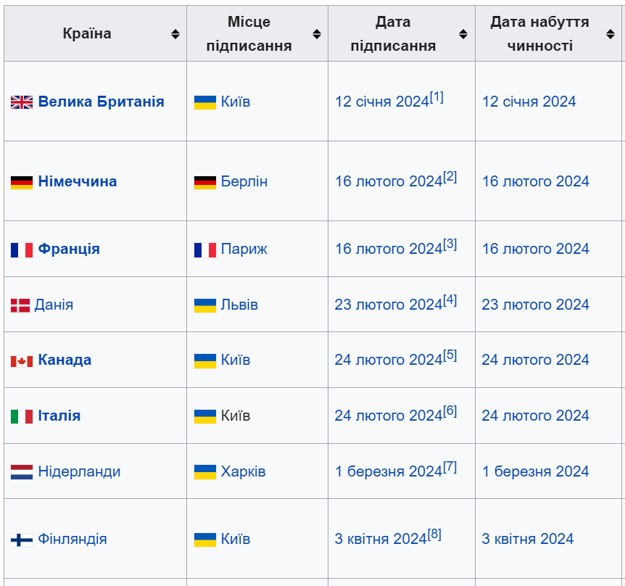
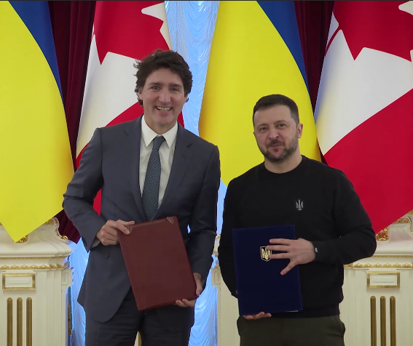
Станом на 4 вересня 2024 року укладено 26 угод — 7 з країнами «Групи семи», 18 з країнами, що приєдналися до декларації, а також з Європейським Союзом.
Список безпекових угод, підписаних між Україною та іншими країнами відповідно до
Спільної декларації країн «Групи семи»
Жирним виділені країни «Групи семи».

Slide 4
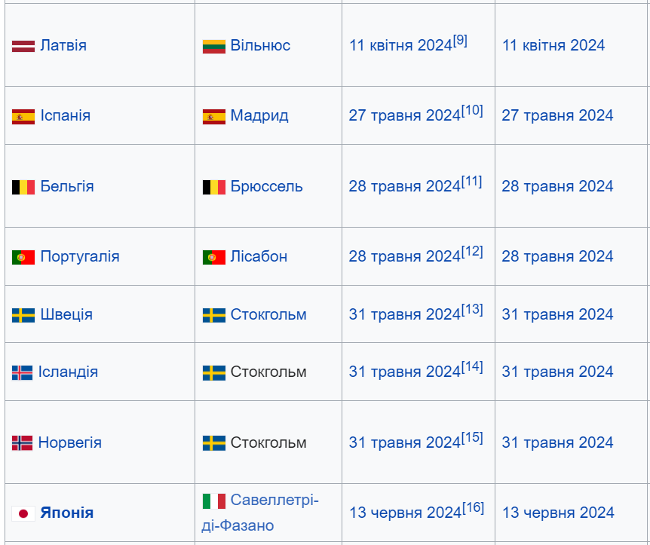
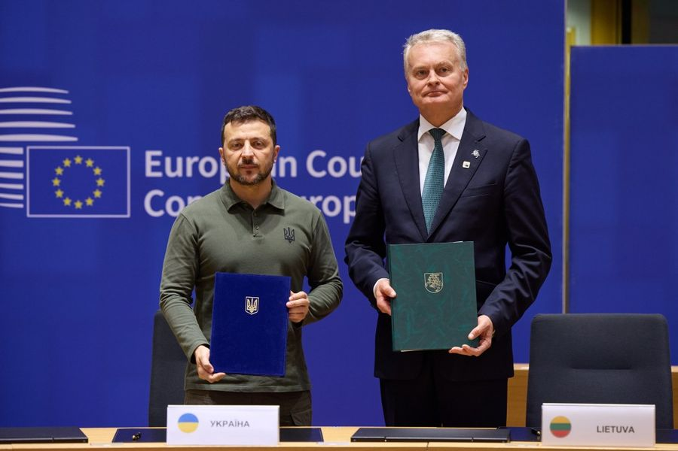

Slide 5
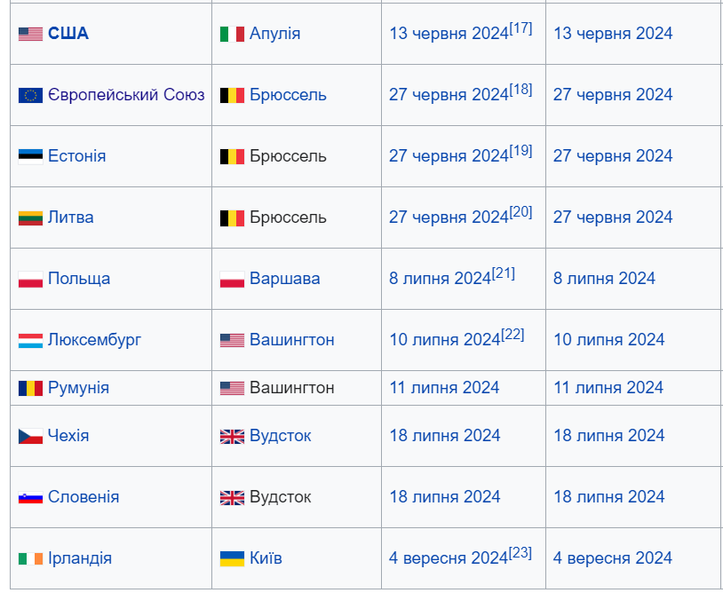
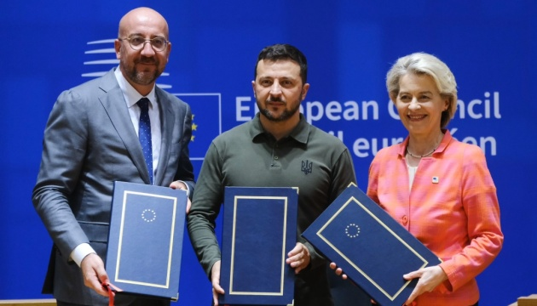

Slide 6
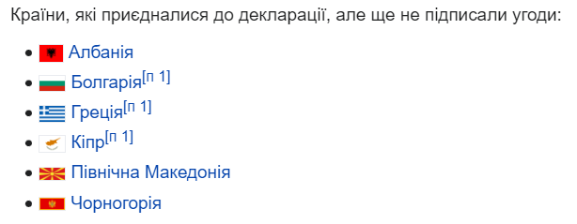

Slide 7
Всі тексти угод розміщені на офіційному сайті Президента України. URL: https://www.president.gov.ua/

Slide 8
Матеріали для самостійного опрацювання
Безпекова угода між Україною та ЄС. URL: https://www.youtube.com/watch?v=1r-6wrpAins
Підписана безпекова угода з ЄС! Що це дає Україні? URL: https://www.youtube.com/watch?v=2iwiNrXYPw0
Чому важлива безпекова угода між ЄС та Україною. URL: https://www.youtube.com/watch?v=nJwYk1MTqpU
Безпекова угода з ЄС. URL: https://www.youtube.com/watch?v=nKRrpBANbOI
Україна підписала безпекову угоду: з Євросоюзом. URL: https://www.youtube.com/watch?v=nKH9nk0785o
Що дає Україні підписання 20 безпекових угод, зокрема з ЄС? URL: https://www.youtube.com/watch?v=RiC_WHs6Nio

